Slide 1
IMPLEMENTACIÓN DE UN SISTEMA DE SEGURIDAD FÍSICA EN LA IMPRENTA “NOCIÓN” UBICADA EN LA CIUDAD DE QUITO

Slide 2
contenido
Información general de la Imprenta
Problema
Objetivos
Justificación
Herramientas
Conclusiones y recomendaciones
Propuesta

Slide 3
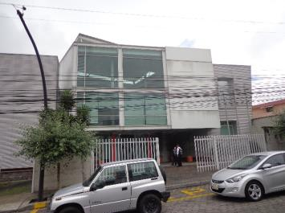
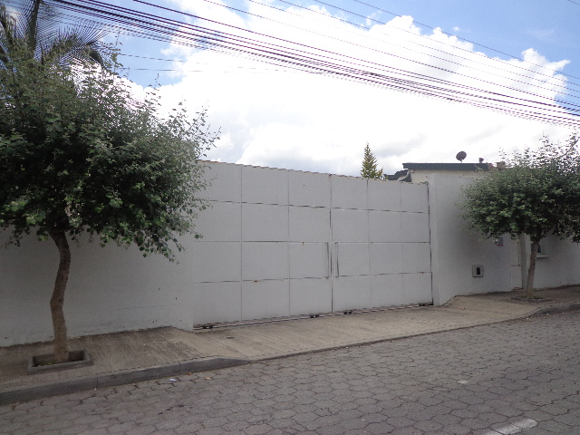
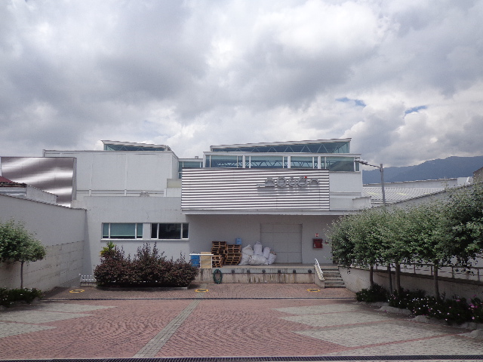
se encuentra ubicada en el sector de Monteserrín. LA planta industrial de 3.500m² está Equipada con sistemas y maquinaria de alta tecnología y acompañado de capital humano capacitado.

Slide 4
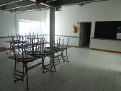
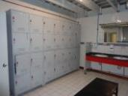
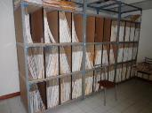
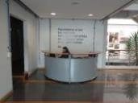
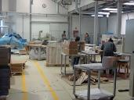
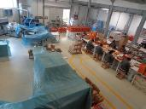
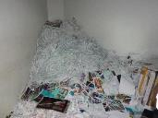
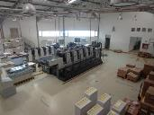
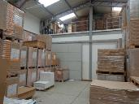
DISTRIBUCIÓN
Subsuelo:
Comedor.
Cocina.
Vestidores de hombres y mujeres.
Bodega de placas.
Primer piso:
Recepción.
Sistemas.
Compras, ventas y producción.
Planta de Producción.
Bodega de placas.
Bodega de papel reciclado.
Bodega de materia prima.

Slide 5
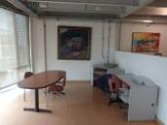
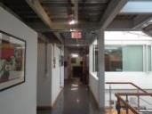
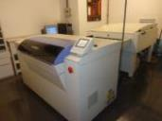
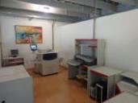
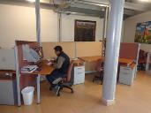
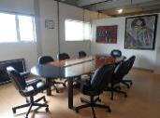
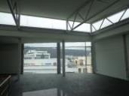
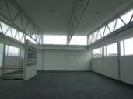
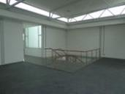
DISTRIBUCIÓN
Segundo piso:
Gerencia.
Departamentos administrativos.
Diseño.
Manipulación de imágenes.
Laboratorio.
Sala de reuniones.
Tercer piso:
Salas de exposiciones.

Slide 6
problema
Pérdida de material
Robo de equipo y herramientas
Daños en la maquinaria.
Materialización de Amenazas

Slide 7
objetivos
Evaluar la situación actual
Determinar las amenazas y el nivel de riesgo
Determinar qué sistema de seguridad física debe implementarse en la Imprenta Noción.
Desarrollar procedimientos y políticas de seguridad
Implementar un sistema de seguridad física, mismo garantice la protección y seguridad de las personas, equipo y material.

Slide 8
justificación
No existe una cultura de seguridad.
No existe un análisis real y objetivo de seguridad
No se manejan procedi-mientos
Ausencia de políticas de seguridad
Existen pérdidas

Slide 9
herramientas
Estudio de seguridad
Mapa de riesgos
Lista de chequeo
Matriz de Mósler
Entrevistas
Encuestas
Inspección formal y detallada de la instalación física y de sus sistemas de seguridad.
Es un proceso en el cual se examinan y cuantifican los riesgos en forma individual.
Permite organizar la información sobre los riesgos de las empresas y visualizar su magnitud.
Permiten detectar problemas por áreas.
Permite conocer la realidad y la problemática que va a ser investigada.
Permite obtener información directa de los encuestados.

Slide 10
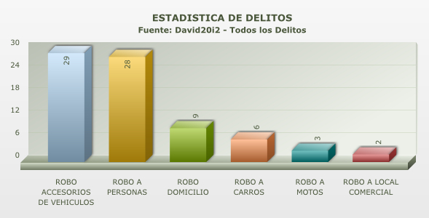
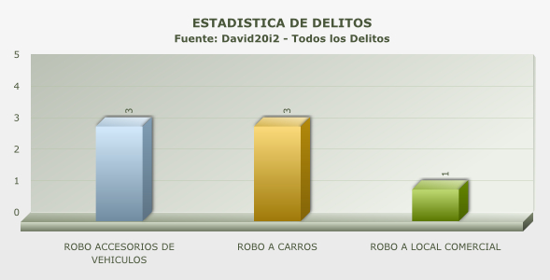
Estadísticas SECTOR MONTESERRÍN
EN EL AÑO 2014 ha existido un alto índice de robos a domicilios, Locales comerciales, personas y vehículos.
en lo que va del año continúa existiendo el robo a vehículos y locales comerciales.

Slide 11
ANÁLISIS DEL ESTUDIO DE SEGURIDAD
Interiormente existe gran número de puertas.
No cuenta con sistemas de seguridad confiables.
La responsabilidad de seguridad recae sobre la secretaria, quién además cumple varias funciones.
Los empleados jamás han sido capacitados en temas de seguridad.
No existe una política de seguridad de información.
Existe un alto índice de delincuencia en el sector.
Los encargados de accionar el sistema de alarma, no conocen exactamente donde se encuentran ubicados los botones.

Slide 12
Matriz de mósler
TIPO DE RIESGO | ANÁLISIS RIESGO |  |  |  |  |  | EVALUACIÓN RIESGO |  |  |  |  | RIESGO
 | F | S | P | E | A | V | I | D | C | PR | ER
 |  |  |  |  |  |  | F*S | P*E | I+D | A*V | C*PR
Hurto | 4 | 4 | 5 | 2 | 5 | 5 | 16 | 10 | 26 | 25 | 650 | Normal
Robo | 5 | 4 | 5 | 2 | 5 | 4 | 20 | 10 | 30 | 20 | 600 | Normal
Sabotaje | 4 | 4 | 4 | 2 | 4 | 4 | 16 | 8 | 24 | 16 | 384 | Reducido
Incendio | 4 | 5 | 4 | 2 | 3 | 4 | 20 | 8 | 28 | 12 | 336 | Reducido
Amenaza de Bomba | 4 | 4 | 5 | 2 | 2 | 3 | 16 | 10 | 26 | 6 | 156 | Muy Reducido
Fuga de Información | 3 | 3 | 3 | 2 | 3 | 3 | 9 | 6 | 15 | 9 | 135 | Muy Reducido
Riesgos Laborales | 3 | 2 | 4 | 2 | 3 | 4 | 6 | 8 | 14 | 12 | 168 | Muy Reducido
Erupción Volcánica | 4 | 3 | 3 | 2 | 2 | 3 | 12 | 6 | 18 | 6 | 108 | Muy Reducido

Slide 13
Lista de chequeo
ELEMENTOS FÍSICOS O TANGIBLES | EXISTENCIA |  | CONDICIÓN | OBSERVACIONES
BARRERAS | SI | NO
Cercados |  | X
Muros | X |  | Buena | Hormigón
Naturales |  | X
ENTRADAS
Entradas Activas (General) | X |  | Buena | Una
Entradas Activas (Visitantes) |  | X
Entradas Activas (Empleados) |  | X
Entrada Semiactiva (Vehículos) | X |  | Buena | Una
Entrada Inactiva (De Emergencia) | X |  | Buena | Una
ACCESOS NO AUTORIZADOS
Ventanas | X |  |  | Sin seguridades
Escapes |  | X
Tragaluces |  | X
VISIBILIDAD
Iluminación Interna | X |  | Buena
Iluminación Externa | X |  | Buena
Iluminación de Emergencia | X |  | Buena

Slide 14
Lista de chequeo
COMUNICACIONES | SI | NO | CONDICIÓN | OBSERVACIONES
Central Telefónica | X |  |  | 5 Líneas
Teléfono Celular | X |  |  | Personales
Teléfono satelital |  | X
Radio |  | X
Sirenas | X |  |  | Incendio
FUERZAS DISUASIVAS
Vigilancia Uniformada | X
Vigilancia Armada |  | X
Patrullas | X |  |  | De la Cía. de Seguridad
Perros |  | X
ELEMENTOS NO FÍSICOS O INTANGIBLES | EXISTENCIA |  | CONDICIÓN | OBSERVACIONES
 | SI | NO
Políticas de Seguridad |  | X
Organización de Seguridad |  | X
Procedimientos de Seguridad |  | X
Confidencialidad |  | X

Slide 15
Lista de chequeo
Los resultados de la lista de chequeo reflejan la no existencia de un sistema de seguridad física confiable, es muy preocupante el detectar que no existe ningún tipo de documentación y procedimientos de seguridad e información.

Slide 16
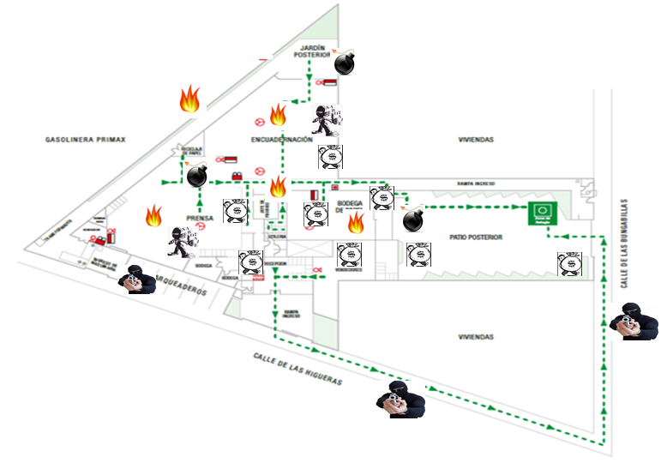
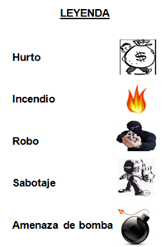
MAPA DE RIESGOS

Slide 17
Entrevista gerente
Ha realizado la compra de varios repuestos para la maquinaria, considera que estas adquisiciones, no tienen justificación.
Se encuentra preocupado porque últimamente han existido faltantes en la materia prima y herramientas.
Entusiasmado con el proyecto en estudio, ya que considera importante el crear una cultura de seguridad en la empresa.
Piensa que al implementar un sistema de seguridad física, este permitirá detectar quien o quienes son los autores del cometimiento de estas pérdidas.

Slide 18
Resultados de la encuesta dirigida al personal que labora en la Imprenta. (28 Personas)
“Conoce usted si el nivel de inseguridad en el sector es”
“Indíque usted si conoce al personal que labora en la imprenta”
“Con que frecuencia usted ha observado gente sospechosa en su trabajo”
“Qué nivel de capacitación tiene usted para enfrentar una emergencia”

Slide 19
Resultados de la encuesta dirigida al personal que labora en la Imprenta. (28 Personas)
“Usted considera que el trabajo del guardia de seguridad es”
“Qué grado de conocimiento tiene usted, sobre cómo actuar en caso de una amenaza de bomba”
“Conocimiento sobre la importancia de la Seguridad Física”
“Cómo calificaría usted la seguridad que le brindaría el Implementar un sistema de seguridad física”

Slide 20
Resultados de la encuesta dirigida al personal de Vigilancia (03 Personas)
“Conoce a todo el personal que labora en la Imprenta”
“Qué nivel de conocimiento tiene usted sobre el manejo del arma de dotación”
“Qué nivel de conocimiento tiene usted sobre a quién debe reportar cualquier novedad que se presente en la Imprenta”
“Conoce usted los números telefónicos de emergencia”

Slide 21
CONCLUSIONES
RECOMENDACIONES

Slide 22
conclusiones
No existe una cultura de seguridad en la empresa.
Según datos estadísticos, en el sector de Monteserrín existe un alto nivel de delincuencia.
No existe una política, ni procedimientos de seguridad consignados, mismos sirvan de apoyo para evitar la ocurrencia de eventos no deseados.
Los sistemas de control de accesos son ineficientes, lo cual hace vulnerable a la instalación.
La información que se genera, se encuentra desprotegida.
Existe una cantidad representativa de puertas, provistas de candados y cerraduras, las cuales, pueden ser vulneradas con facilidad.
La exposición a riesgos de origen antrópico constituyen una amenaza latente, debido a que las medidas de seguridad existentes, son ineficientes.

Slide 23
conclusiones
La mayoría del personal no sabe cómo actuar en caso de que se presente una emergencia, no se han realizado simulacros.
Hay pérdidas no cuantificadas en la empresa, existe la preocupación de que estas vayan en aumento e incluso pueda existir afectación a la maquinaria.
La instalación cuenta con un buen sistema contra incendios, pero sus miembros desconocen la ubicación y accionamiento de los medios.
El gerente y sus principales autoridades confían en su personal, sin embargo muestran preocupación por la existencia de pérdidas.
El servicio de vigilancia no es confiable, los guardias no poseen conocimientos importantes de seguridad.

Slide 24
recomendaciones
Considerar la coordinación con la UPC del sector, para que se realicen patrullajes continuos.
Elaborar la política y procedimientos de seguridad para el personal de la organización y del servicio de vigilancia.
Realizar una campaña de concienciación sobre la importancia de la seguridad física.
Implementar un sistema de seguridad física, acorde a las necesidades de la empresa.

Slide 25
recomendaciones
Automatizar la mayoría de puertas de la instalación.
Capacitar al personal en materia de contra incendios, apoyados en el sistema existente de la instalación.
Elaborar un cronograma de entrenamientos y simulacros, en el cual se considere eventos de origen antrópico y natural.
Evaluar al personal que labora en la imprenta, tomando en cuenta la integridad, la responsabilidad y la honestidad.
Considerar la contratación de una empresa de seguridad calificada.

Slide 26
PROPUESTA
IMPLEMENTAR UN SISTEMA DE SEGURIDAD FÍSICA TÉCNICO Y CONFIABLE
RETARDAR
DISUADIR
PREVENIR

Slide 27
PROPUESTA
Conocer las normas a seguir y las acciones a realizar en caso del surgimiento de un evento no deseado.
PROCEDIMIENTOS
POLÍTICAS
CAPACITACIÓN
SOCIABILIZACIÓN
CULTURA DE SEGURIDAD

Slide 28
PROPUESTA
HUMANOS
TECNOLÓGICOS
RECURSOS
FINANCIEROS

Slide 29
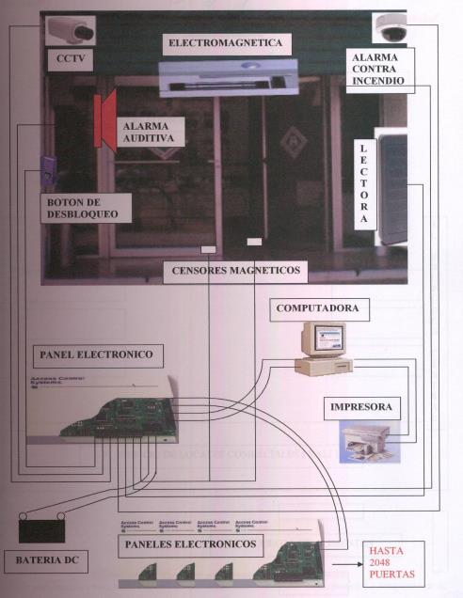
PROPUESTA automatización de puertas y cctv

Slide 30
PROPUESTA Y CRONOGRAMA
HURTO
Implementación de equipos de seguridad electrónicos.
Reclutar informantes internos
Elaboración de procedimientos de seguridad.
Automatización de puertas
PRIMER MES

Slide 31
PROPUESTA Y CRONOGRAMA
ROBO
Implementación de equipos de seguridad electrónicos.
Coordinación con la Policía Nacional.
Elaboración de procedimientos de seguridad.
Automatización de puertas
PRIMER MES

Slide 32
PROPUESTA Y CRONOGRAMA
INGRESOS DE PERSONAS NO AUTORIZADAS
Implementación de equipos de seguridad electrónicos.
Elaboración de política y procedimientos
Elaboración de tarjetas de identificación
Capacitación
segundo MES

Slide 33
PROPUESTA Y CRONOGRAMA
FUGA DE INFORMACIÓN
Elaboración de contrato de confidencialidad
Reclutar informantes internos
Elaboración de procedimientos de seguridad.
Capacitación
segundo MES

Slide 34
PROPUESTA Y CRONOGRAMA
SABOTAJE
Determinar áreas críticas que pueden ser blancos potenciales.
Elaborar un plan de contingencias para restablecer las operaciones.
Elaboración de procedimientos de seguridad.
Transferencia del riesgo, contratar pólizas.
segundo MES

Slide 35
PROPUESTA Y CRONOGRAMA
INCENDIO
Revisión del equipo.
Elaborar un plan de contingencias para restablecer las operaciones.
Elaboración de procedimientos.
Entrenamientos y Simulacros.
TERCER MES

Slide 36
PROPUESTA Y CRONOGRAMA
AMENAZA DE BOMBA
Determinar áreas que pueden ser blancos potenciales
Elaborar un plan de contingencias para restablecer las operaciones.
Elaboración de procedimientos.
Entrenamientos y simulacros
TERCER MES

Slide 37
PROPUESTA Y CRONOGRAMA
ERUPCIÓN VOLCÁNICA
Coordinación con la SGR
Elaborar un plan de contingencias para restablecer las operaciones.
Elaboración de procedimientos.
Entrenamientos y simulacros
TERCER MES

Slide 38
IMPACTO DEL PROYECTO
Concienciar a los trabajadores en temas básicos de seguridad.
Crear una cultura de seguridad en la empresa.
Permitir a los empleados realizar sus actividades en un ambiente de trabajo más seguro.
Tratar de prevenir, detectar y evitar la materialización de las amenazas.

Slide 39
La seguridad es el principal enemigo de los mortales.
(William Shakespeare)
Del árbol del silencio pende el fruto de la seguridad.
(Proverbio Árabe)
GRACIAS

